Slide 1
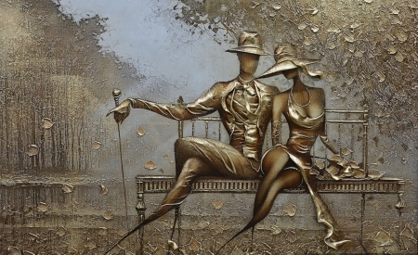

Slide 2
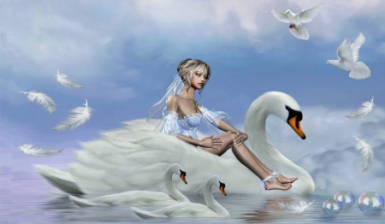
Acredite, existem “anjos”
sem asas espalhados pela terra
Por Larissa Dias

Slide 3
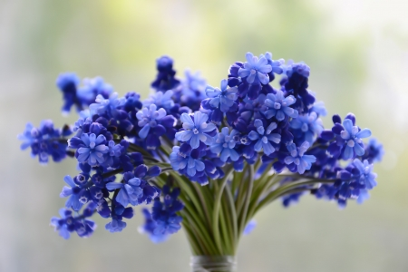
Anjos. É dessa forma que devemos enxergar as pessoas que nos querem e nos fazem bem.

Slide 4
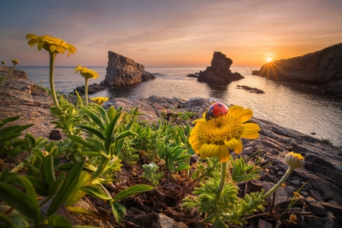
Infelizmente, é raro encontrarmos pessoas que se alegram com a felicidade alheia,

Slide 5
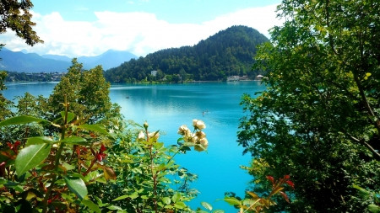
entretanto, da mesma forma que existem pessoas pobres de alma, existem também pessoas ricas de luz.

Slide 6

Pessoas assim, tem o poder de iluminar qualquer ambiente escuro e nos beijar a alma através de um simples abraço,

Slide 7
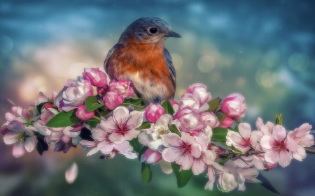
mudando nosso dia, e o de pessoas que têm a sorte de encontrá-las pelo caminho.

Slide 8
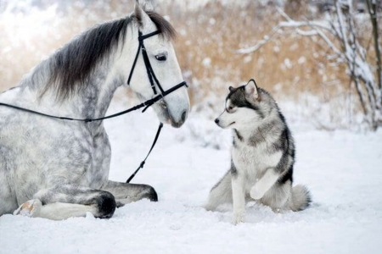
Por outro lado, devemos manter nossos corações esperançosos, acreditando que ainda existem pessoas bondosas, e exercitar nossa bondade também.

Slide 9
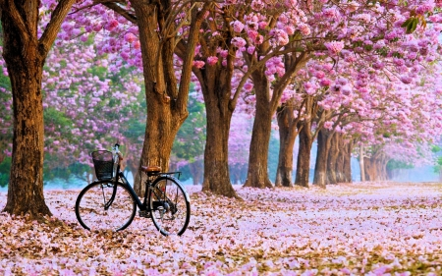
O que plantamos, colhemos. Se emanarmos coisas boas, coisas boas virão ao nosso encontro.

Slide 10
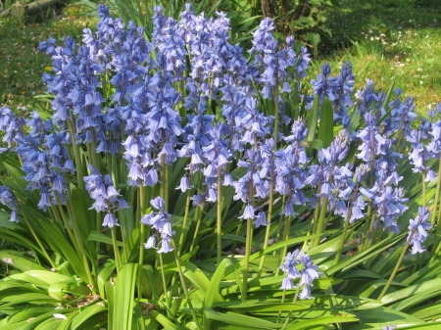
Se emanarmos o contrário, permitiremos que coisas ruins entrem em nossas vidas.

Slide 11

É tão lindo quando pessoas lindas cruzam nossa estrada. Elas nos fazem enxergar a vida por outra perspectiva,

Slide 12
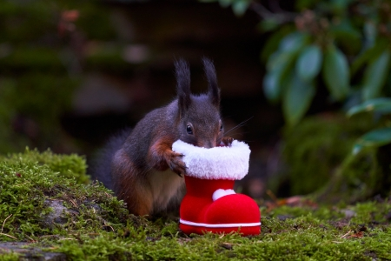
e nos mostram que é possível manter laços sólidos por meio da reciprocidade.

Slide 13

E através de um gesto, conseguem mudar nosso dia em fração de segundos.

Slide 14
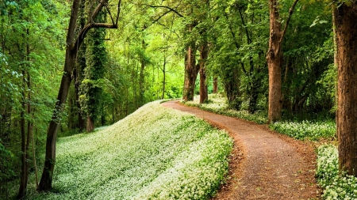
A vida fica muito mais real quando esquecemos, por um momento, as amizades virtuais,

Slide 15
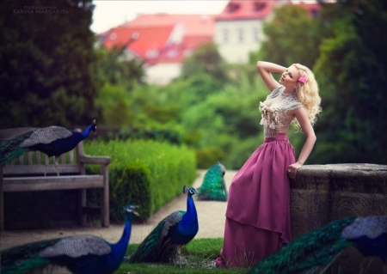
e desfrutamos a companhia que se faz presente de corpo, alma e coração.

Slide 16
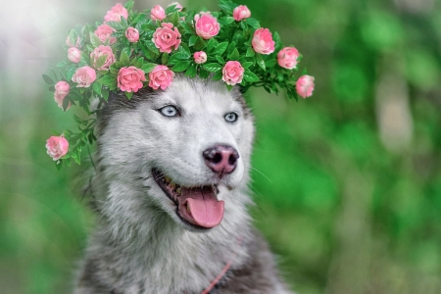
É tão bom quando encontramos pessoas que fazem questão de nossa companhia.

Slide 17
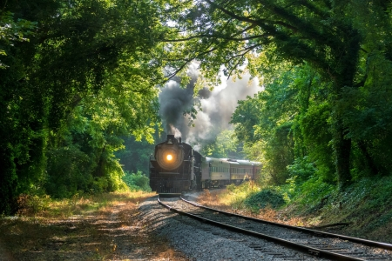
Uma prosa regada de risos e leveza nos mostra que apesar dos momentos passarem na velocidade da luz,

Slide 18
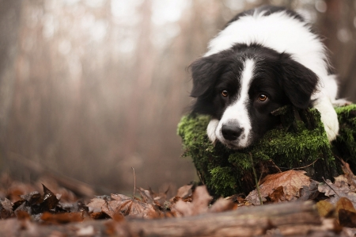
vale a pena acreditar que podemos
encontrar anjos sem asas.

Slide 19
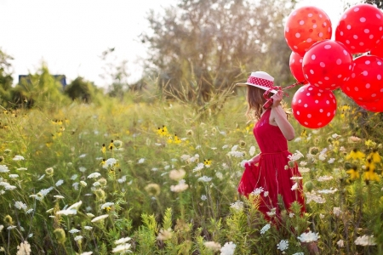
Quando a vida é generosa connosco, e nos presenteia com pessoas que carregam, em si, pureza,

Slide 20
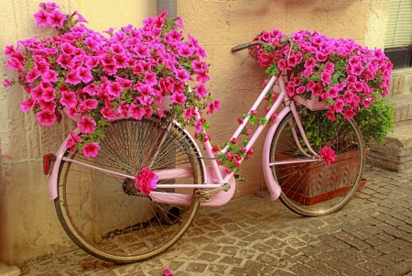
Devemos abraçá-las reservando um lugarzinho no lado esquerdo do peito.

Slide 21
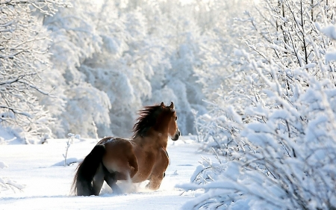
“Nem todos os anjos tem asas, ás vezes, eles têm apenas o dom de te fazer sorrir.”

Slide 22
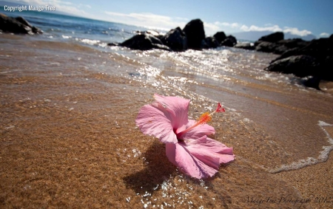
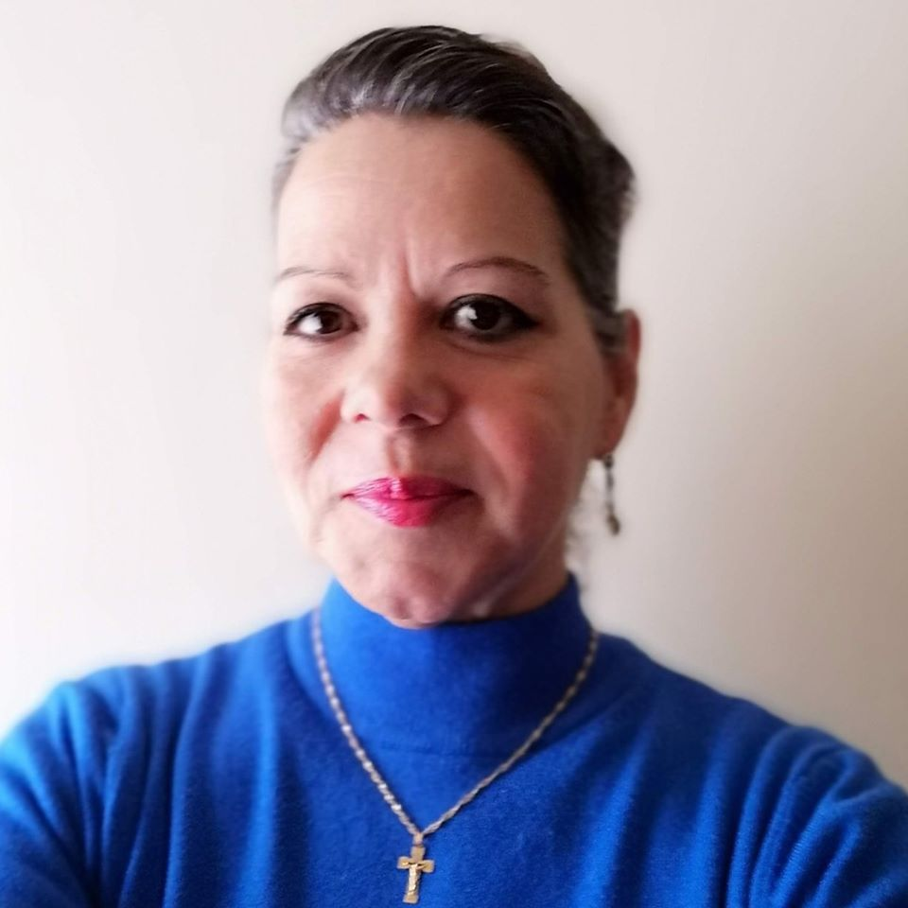
Imagens Internet
Autor do Texto:Larissa Dias
Música:Robbie Williams - Angels
Formatação: Olga Lopes
lopesolg@gmail.com
www.facebook.com/olga.lopes.16
www.youtube.com/c/olgalopes
www.sergrasan.com

